Slide 1
Echanges Internationaux à la FSM
acebolla@ulb.ac.be
anne.moncousin@ulb.be

Slide 2
Réunion d’information FSM
Le 20 octobre 2020 – Via Teams
Cette présentation se trouvera sur le site FSM/Erasmus

Slide 3
Covid-19
Précautions et mesures actuelles qui seront peut-être encore applicables pour la Mobilité 2021-22:
Les séjours de mobilité seront prévus, sous réserve des décisions de l’ULB, des universités d’accueil, de l’ouverture des frontières et des autorités nationales des pays d’accueil. Étant donné l’incertitude future, les étudiants sont invités à la prudence et à ne pas engager de dépenses tant que le séjour ne peut pas être confirmé. Avant de partir, il faudra vérifier que toutes les conditions suivantes sont remplies:
Vous avez validé les crédits nécessaires et vous avez l'accord de votre Coordinateur académique;
Vous avez pu finaliser les procédures administratives (VISA éventuel, etc.);
Votre université d'accueil a confirmé accueillir les étudiants en échange (de manière présentielle ou virtuelle) → vérifiez les mails reçus de votre université d’accueil;
La Belgique permet les voyages à destination de votre pays d'accueil;
Votre pays d'accueil permet l'arrivée de voyageurs en provenance de la Belgique;
Vous avez vérifié les procédures spéciales qui pourraient vous être imposées à votre arrivée sur le territoire de votre université d'accueil (quarantaine, documents...);
Si vous êtes ressortissant-e belge, inscrivez-vous sur https://travellersonline.diplomatie.be. Si vous n’avez pas la nationalité belge, vous êtes invités à prendre contact avec l'ambassade ou consulat de votre pays d'origine, en priorité.

Slide 4
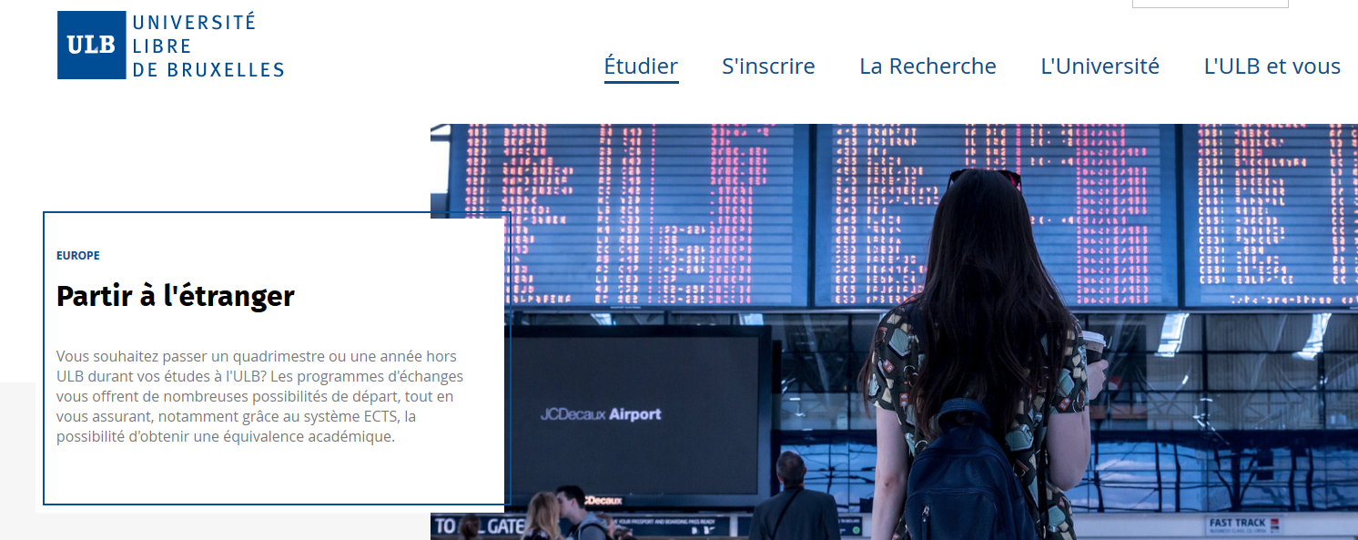
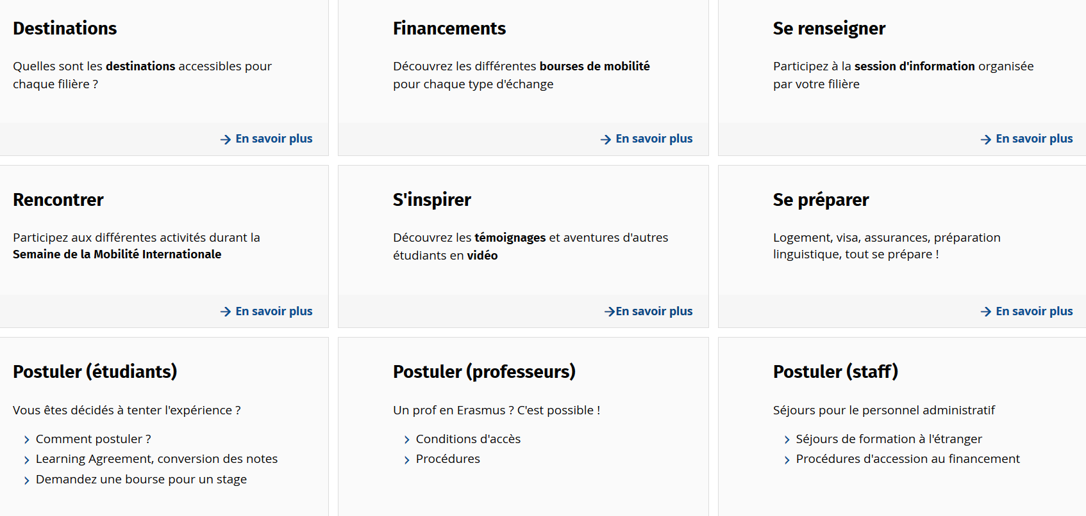
Procédures Actuelles
Site de l’ULB : https://www.ulb.be/fr/partir-ou-venir-en-echange/partir
https://www.ulb.be/fr/partir-ou-venir-en-echange/partir

Slide 5
Procédures Actuelles
– Mobilité Cours : Séjours “SMS”
– Mobilité Stages : Séjours « SMP »

Slide 6
Stages Erasmus+
Stage de 2 à 12 mois prévu dans votre cursus ou stage volontaire supervisé par un académique ULB
Si effectué en zone Erasmus -> financement
420€ à 520€ par mois
Postuler avec convention de stage signée 1 mois avant le début du stage
https://etudiant.ulb.be/fr/programme-d-echanges/etudiants-outgoing/stages-erasmus

Slide 7
Procédures Actuelles
F.S.M.
Partir en Erasmus (minimum 3 mois, SMS) ou hors Erasmus (minimum 1 mois)
Sur base d’une convention bilatérale
Quand partir?
Kinésithérapie: 2ème semestre MA1 (stages/cours)
Education Physique: 2ème semestre MA2 (cours)
S’inscrire via le formulaire en ligne (accessible à partir du 1er novembre 2020) :
https://ulb.moveon4.de/form/5c94d82381ba97c41d8b456b/fra
Joindre une lettre de motivation.

Slide 8
Procédures Actuelles – Cours : Séjours “SMS”
Séjours avec :
Learning Agreement (contrat d’étude)
Liste de cours
Examens évalués par l’université d’accueil (! Respect du nombre ECTS)
3 mois minimum
1er février 2021
22 février 2021
avant le départ 2022
2ème quadri
2022
Formulaire d’inscription (FSM)
(Y.c. Learning Agreement)
Sélection des postulants (FSM)
Adaptation du Learning Agreement
Départ en cours

Slide 9

Accords CIVIS
Huit universités européennes, dont l'ULB, unissent leurs forces pour bâtir une Alliance universitaire européenne sous le nom de CIVIS
Vous trouverez par défaut ces Universités dans vos choix de destination. Attention, toutes ne proposent pas de cursus en Sciences de la Motricité

Slide 10






Destinations Cursus Kinésithérapie
Destination | Université | Cursus | Année | Type de formation | Durée (Quadrimestre) | Places | Niveau Langue Requis | Convention
Bulgarie (Roussé) | Rusenski Universitet Angel Kunchev | Kiné | Master | Stages/Cours | 3 mois (2) | 2 | B2 BG/EN | Erasmus
Espagne (Alméria) | Universidad de Almería | Kiné | Master | Stages/Cours | 3 mois (2) | 3 | B2 ES | Erasmus
Espagne (Saragosse) | Universidad de Zaragoza | Kiné | Master | Stages/Cours | 3 mois (2) | 2 | B2 ES | Erasmus
Espagne (Bilbao) | Universidad del País Vasco / Euskal Herriko Unibertsitatea | Kiné | Master | Stages/Cours | 3 mois (2) | 2 | B2 ES | Erasmus
Espagne (Madrid) | Universidad Pontificia Comillas, Madrid | Kiné | Master | Stages/Cours | 3 mois (2) | 2 | B2 ES | Erasmus
Slovénie (Ljubljani) | Univerza v Ljubljani | Kiné | Master | Stages/Cours | 3 mois (2) | 1 | B2 SLO/EN | Erasmus
Canada (Montréal) | Université De Montréal | Kiné | Master | Stages | 1 mois (2) | 2 | B2 FR | Accord International
Burkina Faso (Bobo-Dioulasso) | Université de Bobo-Dioulasso | Kiné | Master | Stages | 3 mois (2) | 6 | B2 FR | Accord International
Belgique (Bruxelles) | VUB | Kiné | Licence / Master | Cours | 5 mois (1 et 2) | 4 (2 licences et 2 masters) | B2 NL-EN | Erasmus Belgica

Slide 11
Pour les stages au Burkina Faso,
merci de nous adresser par mail (anne.moncousin@ulb.be):
votre demande
votre lettre de motivation
vos relevés de notes

Slide 12



Destinations Cursus Education Physique
Destination | Université | Cursus | Année | Type de formation | Durée (Quadrimestre) | Places | Niveau Langue Requis | Convention
Grèce (Thessalonique) | Aristoteleio Panepistimio Thessalonikis | EP | Master/doctorat | Cours ? | 5 mois (1 et 2?) | 2 | B2 GR/EN | Erasmus
Espagne (Pais Vasco) | Universidad del Pais Vasco | EP | Master 2 | Cours | 5 mois (2) | 2 | B2 EN/SP | Erasmus
France (Nouméa) | Université de la Nouvelle-Calédonie | EP | Master 2 | Cours | 6 mois (2 ?) | 1 | B2 FR | Erasmus
France (Lyon) | Université Claude Bernard Lyon 1 | EP | Master 2 | Cours | 5 mois (2 ème quadri) | 3 | B2 FR | Co-diplomation ou Erasmus
France (Nice) | Université Côte d’Azur | EP | Master 2 | Cours | 5 mois (2) | 2 | B2 FR | Erasmus
Brésil (Sao-Paulo) | Universidade de Sao Paulo | EP | Master 2 | Cours | 5 mois (2) | ? |  | Convention-bilatérale

Slide 13
Autres Informations
Bourses
Sur base d’un échange Erasmus, une bourse est octroyée à tout étudiant :
https://www.ulb.be/fr/partir-en-echange/financements
Pour les séjours hors-Europe : bourse FAME (minimum 3 mois)
https://etudiant.ulb.be/fr/programme-d-echanges/reglement-financement-fame-2020-21
Pour le Burkina Faso, une bourse ARES est possible (Coopération au développement)
Virgine.scheffer@ulb.be
Pour les autres conventions bilatérales aucune bourse n’est prévue → pas de bourse pour le Canada!

Slide 14
Contrat de bourse à signer dès que le départ est confirmé
Premier versement de 70% de la totalité de la bourse, sur base de la durée présumée
Constitution du dossier de bourse par l’étudiant (check-out, rapport final, etc.)
Versement du solde de la bourse sur base des dates réelles de séjour
Modalités de paiement
(Erasmus)

Slide 15
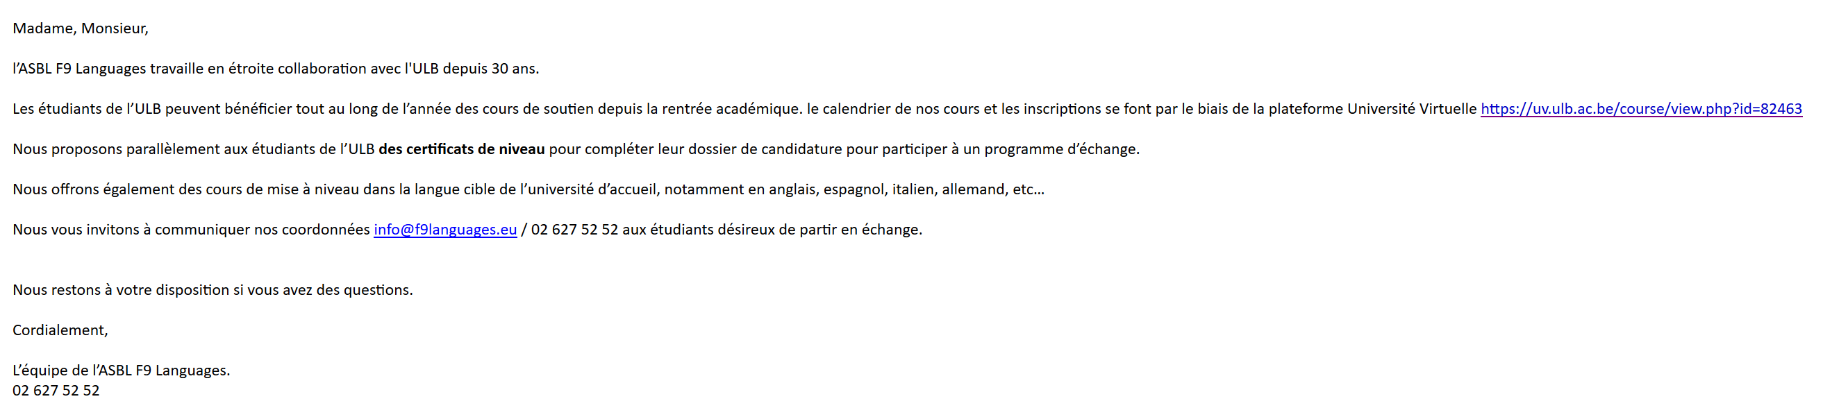

Slide 16
Merci,
Cette présentation se trouvera sur le site FSM/Etudes/mobilité internationale : https://fsm.ulb.be/fr/etudes/mobilite-internationale-erasmus

